Slide 1


PROGRAMOVÁNÍ
Joystick 1
Většina industriálních i domácích systémů má nějaké vstupní zařízení – ovladač. V této kapitole se seznámíte s joystickem, který znáte z počítačových her, jako vstupním zařízením pro ovládání robotické ruky.

Slide 2
Otázka pro vás
Víte, nebo dokážete uhodnout na jakém principu pracuje joystick?
Joystick – zvaný též pákový nebo křížový ovladač. Je vstupní zařízení, které se sestává z páky připevněné na základně, která se dokáže pohybovat ve směru x a y, přičemž je snímán úhel a velikost vychýlení. Obvykle je rovněž vybaven jedním nebo více tlačítky, u kterých snímáno stlačení.
Joystick se používá pro hraní videoher, ale rovněž pro ovládání letadel, automobilů, robotických rukou atd.
PROGRAMOVÁNÍ

Slide 3
Joystick ve vaší stavebnici
Joystick obsažený ve vaší stavebnici má jedno tlačítko na vrcholu „kloboučku“.
Pro připojení potřebuje pět vodičů. Dva jsou napájení. Jeden slouží jako indikace stlačení tlačítka a připojuje se na digitální vstup. Je nastaven tak, že implicitně proud prochází a při sepnutí nikoliv. Další dva vodiče se připojují na analogové vstupy a poskytují informaci o pohybu joysticku ve směru os x a y jako číslo v intervalu 0 až 1023. 512 znamená, že joystick je uprostřed a obě hraniční čísla pak znamenají maximální vychýlení.
PROGRAMOVÁNÍ

Slide 4
Sestavení obvodu
Co budeme potřebovat?
Arduino
Nepájivé pole
Joystick
Vodiče typu M-M i M-F
PROGRAMOVÁNÍ

Slide 5
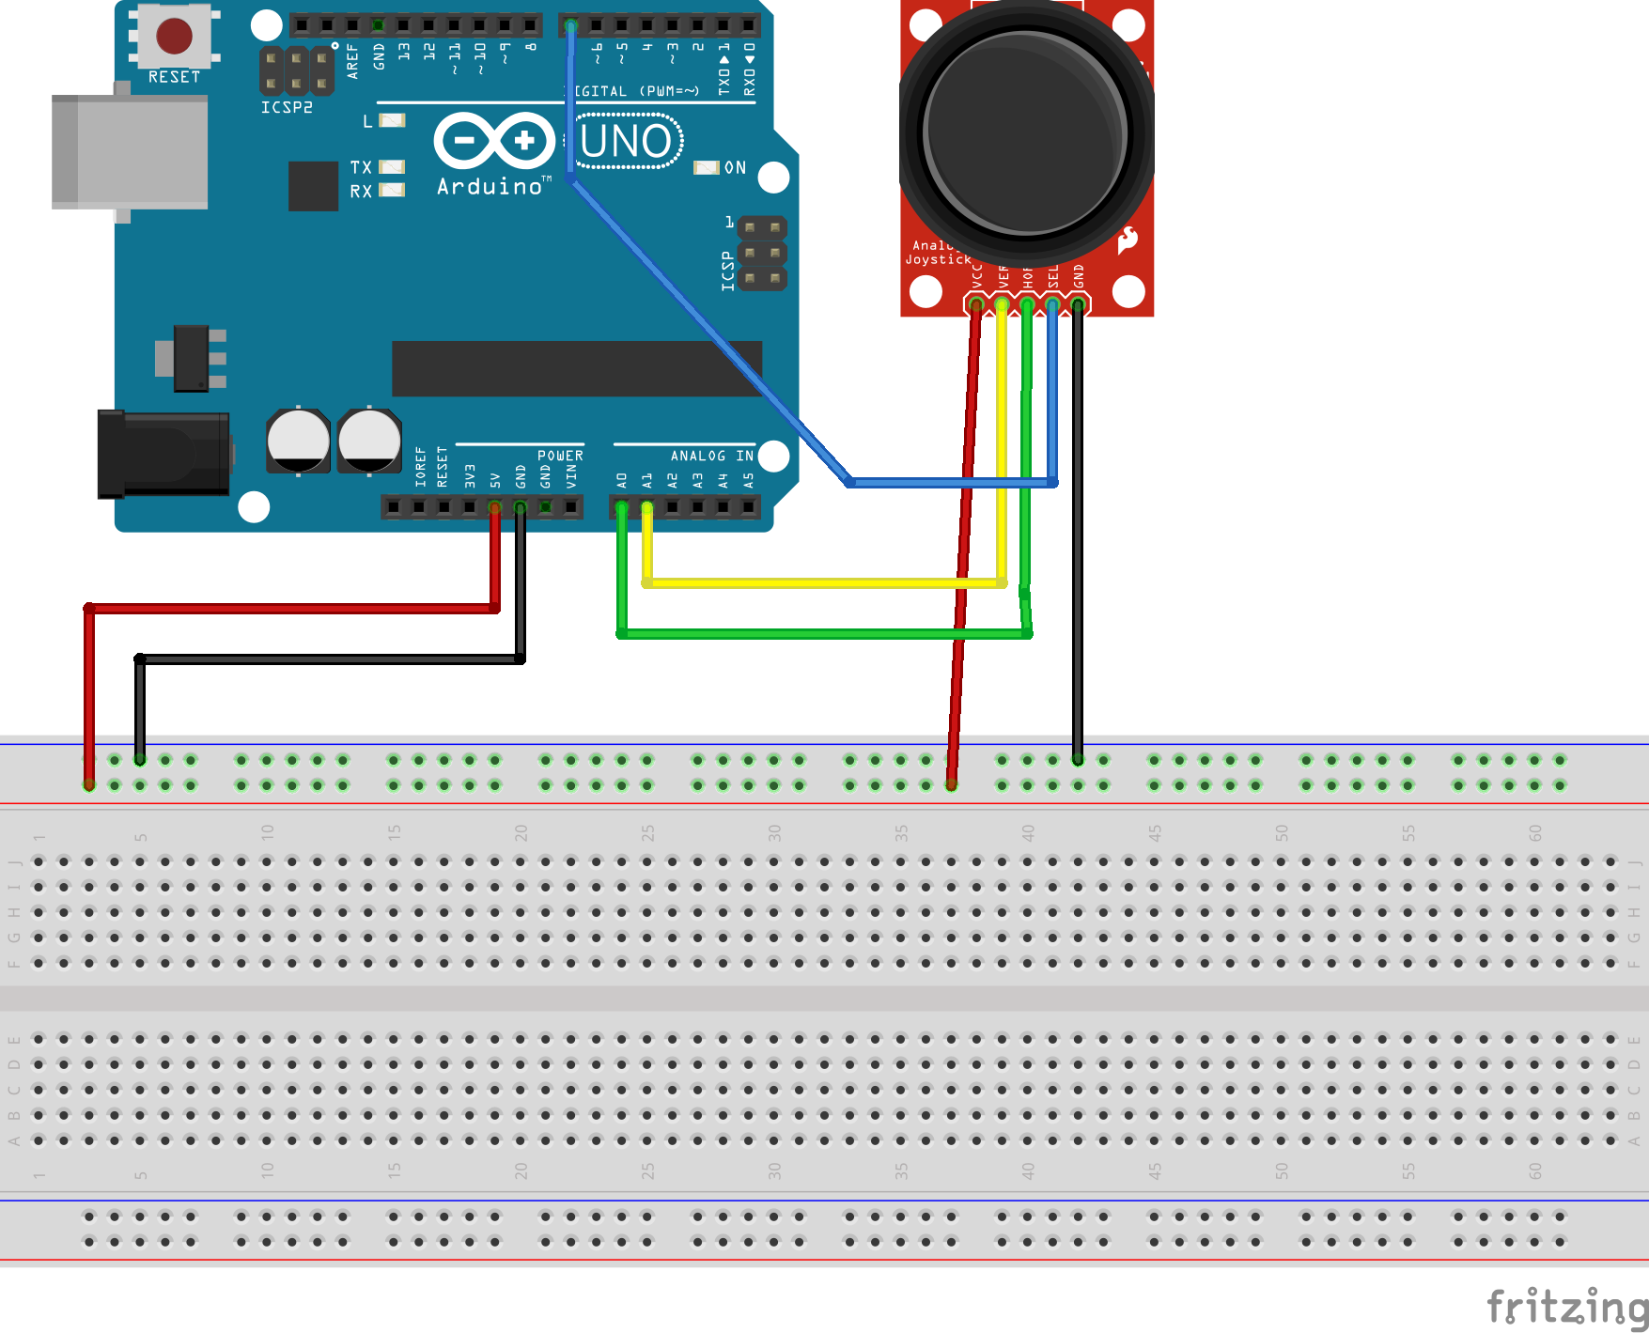
Elektronický obvod
Schéma zapojení
PROGRAMOVÁNÍ

Slide 6
Programový kód
int JoyStick_X = 0; //Xová osa joysticku – analogový pin 0
int JoyStick_Y = 1; //Yová osa joysticku – analogový pin 1
int JoyStick_Z = 7; //Tlačítko joysticku – pin 7
int x,y,z;
void setup() {
Serial.begin(9600);
pinMode(JoyStick_Z, INPUT_PULLUP); //Nastavení tlačítka joysticku
Serial.println("Test joysticku");
}
void loop() {
x=analogRead(JoyStick_X);
y=analogRead(JoyStick_Y);
z=digitalRead(JoyStick_Z);
Serial.print("X = ");
Serial.print(x);
Serial.print(", Y = ");
Serial.print(y);
Serial.print(", Z = ");
Serial.println(z);
delay(500);
}
PROGRAMOVÁNÍ

Slide 7
Zapojte vše a otestujte chování joysticku.
Otevřete si sériový monitor a sledujte hodnoty X a Y dle vychýlení joysticku
Úkoly pro vás
Alternativní úlohy
Zkuste pomocí joysticku například rozsvěcet diodu. (RGB diodu, čtyři diody …)
Připojte si LCD panel a vypisujte si hodnoty z úlohy 2 přímo na něj
PROGRAMOVÁNÍ

